Slide 1
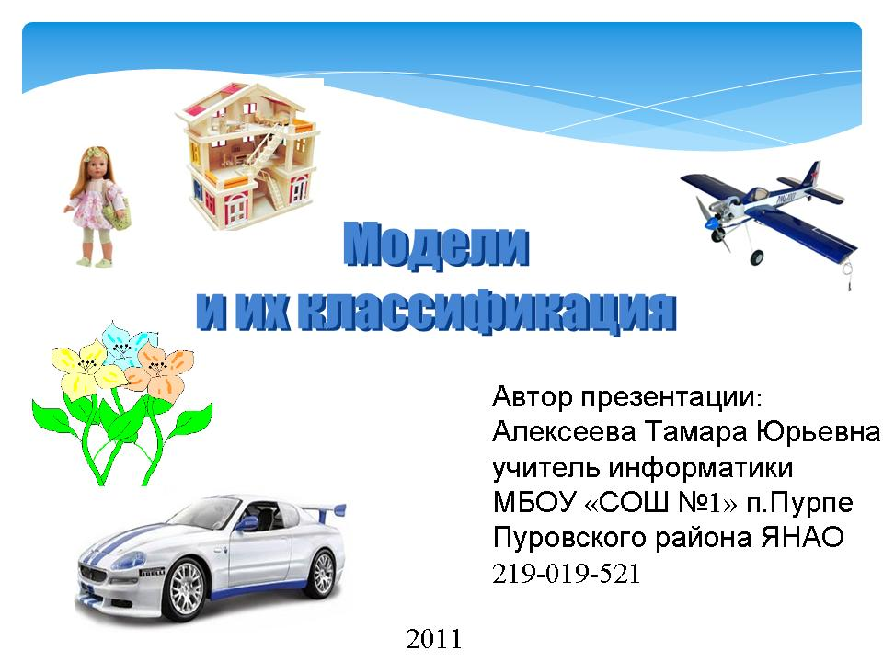
«Модель. Классификация моделей»

Slide 2
Моделирование –
это метод познания, состоящий в создании и исследовании моделей.

Slide 3
Модель
создается человеком в процессе познания окружающего мира и отражает существенные с точки зрения цели проводимого исследования (цели моделирования) свойства изучаемого объекта, явления или процесса.

Slide 4
Для описания и исследования одного и того же объекта могут использоваться несколько моделей.
Для описания и исследования разных объектов может использоваться одна и та же модель.

Slide 5
«Классификация моделей»
модели
материальные
информационные
знаковые
вербальные
компьютерные
некомпьютерные

Slide 6
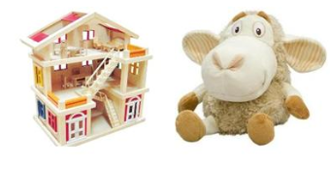
Материальные модели иначе можно назвать предметными, физическими. Они воспроизводят геометрические и физические свойства оригинала и всегда имеют реальное воплощение.

Slide 7
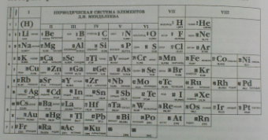
Информационная модель — совокупность информации, характеризующая свойства и состояния объекта, процесса, явления, а также взаимосвязь с внешним миром.

Slide 8
Вербальная модель – информационная модель в мысленной или разговорной форме. К информационным моделям можно отнести вербальные (от лат. «verbalize» — устный) модели, полученные в результате раздумий, умозаключений.

Slide 9
Знаковая модель – информационная модель, выраженная специальными знаками, т. е. средствами любого формального языка. Знаковые модели окружают нас повсюду. Это рисунки, тексты, графики и схемы...

